Slide 1
সবাইকে স্বাগতম

Slide 2
পাঠ পরিচিতি
শ্রেণিঃপঞ্চম
বিষয়ঃ বাংলাদেশ ও বিশ্বপরিচয়
অধ্যায়ঃ 7ম
পাঠঃমানবাধিকার
পাঠ্যাংশঃজাতিসংঘ.......প্রয়োজনে প্রতিবাদ করব।

Slide 3
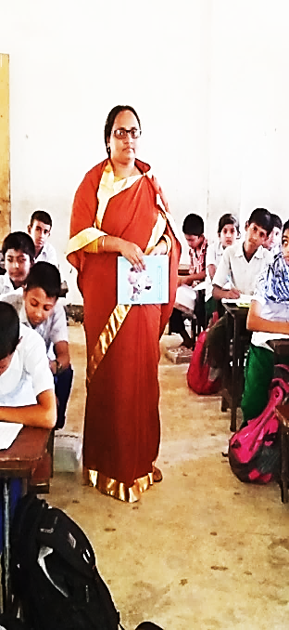
শিক্ষক পরিচিতি
মোছাঃ সামছুন্নাহার
প্রধান শিক্ষক
পাঠানপাড়া কুনাট সঃ প্রাঃ বিদ্যালয়
তাহিরপুর, সুনামগঞ্জ

Slide 4
৩.1.১ মানবাধিকার কী তা বলতে পারবে।
৩.1.২ মৌলিক মানবাধিকারগুলো উল্লেখ
করতে পারবে।
শিখনফল

Slide 5
তোমরা কী বলতে পার জাতিসংঘ কত সালে মানবাধিকার
সার্বজনীন ঘোষণাপত্র প্রনয়ন করেছে?
জাতিসংঘ ১৯৪৮ সালের ১০ ই ডিসেম্বর মানুষের অধিকারকে স্বীকৃতি দিয়ে অনুমোদন করেছে মানবাধিকার সার্বজনীন ঘোষণাপত্র। এঘোষণাপত্র অনুযায়ী জাতি,ধর্ম,বর্ণ,বয়স,নারী পুরুষ,আথির্ক অবস্থাভেদে বিশ্বের সব দেশের সকল মানুষের অধিকারগুলো আছে।

Slide 6
১। মানুষ জন্মগতভাবে স্বাধীন।
২। স্বাধীনভাবে চলাফেরা করার অধিকার ।
৩। সমাজে সবার সমান মর্যাদা ও অধিকার ।
৪। শিক্ষা গ্রহণের অধিকার।
৫। নিরাপত্তা লাভের অধিকার ।
৬। নির্যাতন ও অত্যাচার থেকে বাচার অধিকার।
৭ বিনা কারণে গ্রেফতার ও আটক না হওয়ার অধিকার।
৮। আইনের চোখে সমতা।
৯। ন্যায্য মজুরি পাওয়ার অধিকার।
১০। সম্পত্তি ভোগ ও সংরক্ষনের অধিকার।
১১। নিজ নিজ ধর্ম পালনের অধিকার।
১২। নিজের চিন্তা ও মত প্রকাশের অধিকার।
১৩ নারী-পুরুষ সমান অধিকার
মৌলিক মানবাধিকারগুলো

Slide 7
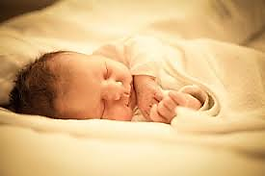
মানুষ জন্মগতভাবে স্বাধীন।

Slide 8
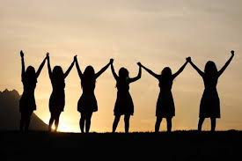
স্বাধীনভাবে চলাফেরা করার অধিকার

Slide 9
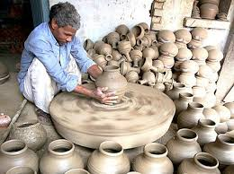
সমাজে সবার সমান মর্যাদা ও অধিকার

Slide 10
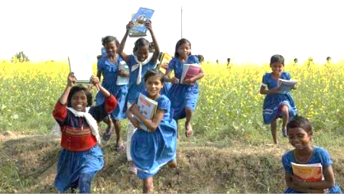
শিক্ষা গ্রহনের অধিকার

Slide 11
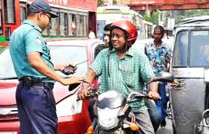
প্রত্যেকের নিরাপত্তা লাভের অধিকার

Slide 12
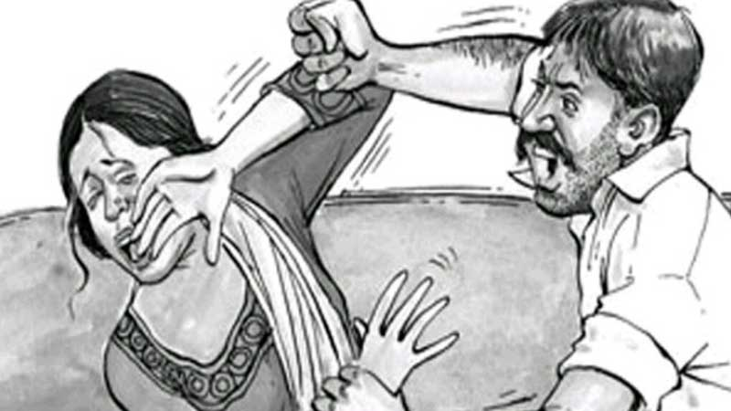
নির্যাতন ও অত্যাচার থেকে নিজেকে রক্ষা করার অধিকার

Slide 13
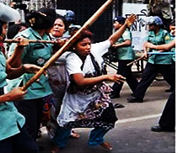
বিনা বিচারে গ্রেফতার ও আটক না হওয়ার অধিকার

Slide 14
আইনের চোখে সমতা

Slide 15
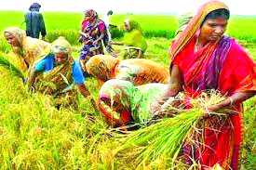
সবার ন্যায্য মজুরি পাওয়ার অধিকার

Slide 16
ন্যায়বিচার পাওয়ার অধিকার

Slide 17
সম্পত্তি ভোগ ও সংরক্ষণের অধিকার

Slide 18
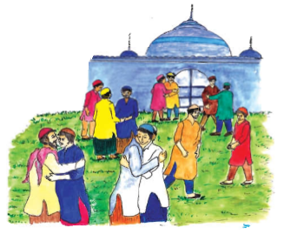
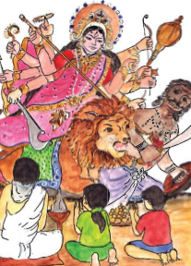
নিজ নিজ ধর্ম পালনের অধিকার

Slide 19
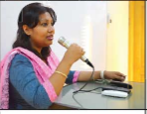
নিজের চিন্তা ও মত প্রকাশের অধিকার

Slide 20
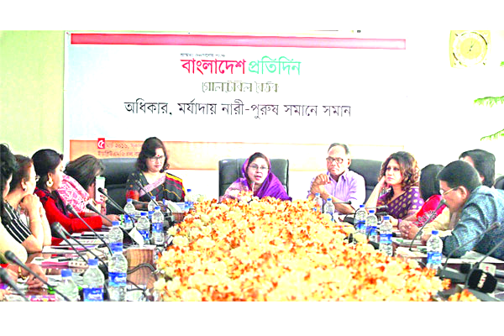
নারী-পুরুষ সমান অধিকার

Slide 21
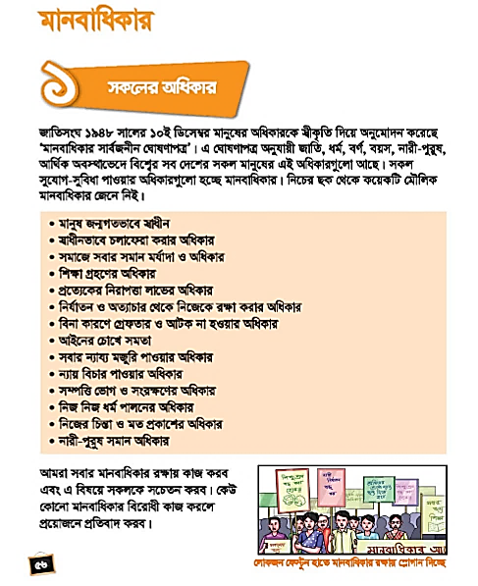
বন্ধুরা পাঠটির সাথে আমার আলোচনার
মিল কর

Slide 22
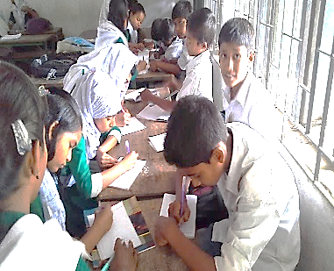
দলীয় কাজ
ক দল
খ দল
১।প্রথম ৫টি মৌলিক মানবাধিকারগুলো
উল্লেখ কর?
২।পরের ৫টি মৌলিক মানবাধিকারগুলো
উল্লেখ কর?

Slide 23
মূল্যায়ন
১।তোমরা কী বলতে পার জাতিসংঘ কত সালে মানবাধিকার সার্বজনীন ঘোষণাপত্র প্রনয়ন করেছে?
২। ৬টি মৌলিক মানবাধিকারের নাম বল।

Slide 24
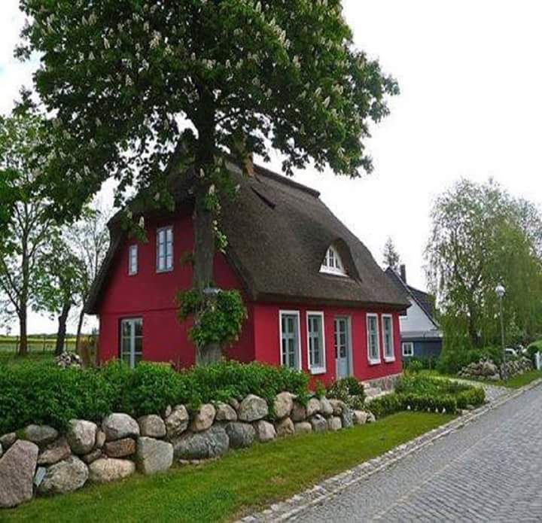
বাড়ির কাজ
আমরা সবার মানবাধিকার রক্ষায় এবং এ বিষয়ে সবাইকে সচেতন করার বিষয়ে কী কী পদক্ষেপ নিতে পারি সে সম্পর্কে ৫ টি বাক্য লেখ।

Slide 25
সবাইকে ধন্যবাদ

